Slide 1
Computação Gráfica
Aula 8: Malhas e Grafo de Cena

Slide 2
CREIO QUE VALE A PENA COLOCAR NA SEQUENCIA A AULA DE PRIMITIVAS GEOMÉTRICAS E FALAR DE SUPERFÍCIES PARAMETRIZADAS QUE ESTÃO EM TEXTURAS.
ISSO SIMPLIFICA A LÓGICA DE EXECUÇÃO DO PROJETO.

Slide 3

Scratchapixel
https://www.scratchapixel.com/index.html

Slide 4
Computação Gráfica
Malhas Poligonais

Slide 5
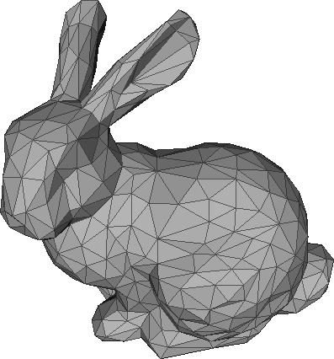
Malha de Triângulos
Stanford Bunny (low poly)
original: https://graphics.stanford.edu/data/3Dscanrep/

Slide 6
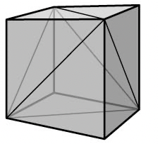
Malha de Triângulos Pequena
8 vértices, 12 triângulos

Slide 7
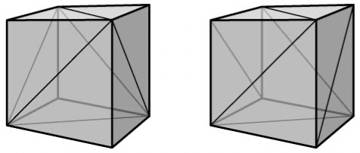
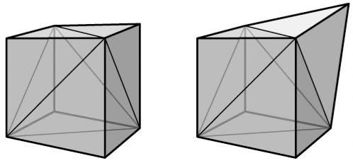
Topologia versus Geometria
Mesma geometria, diferente topologia da malha
Mesma topologia, diferente geometria

Slide 8
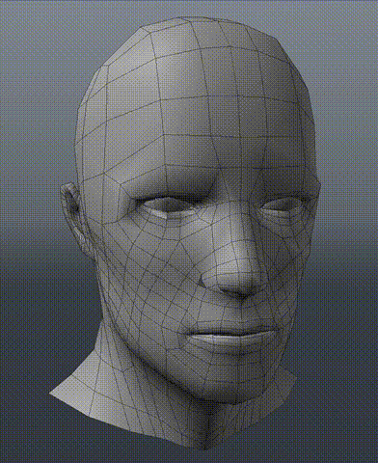
Blend Shapes
Fonte: https://blog.enabled.com.au/iphonex-face-tracking/

Slide 9
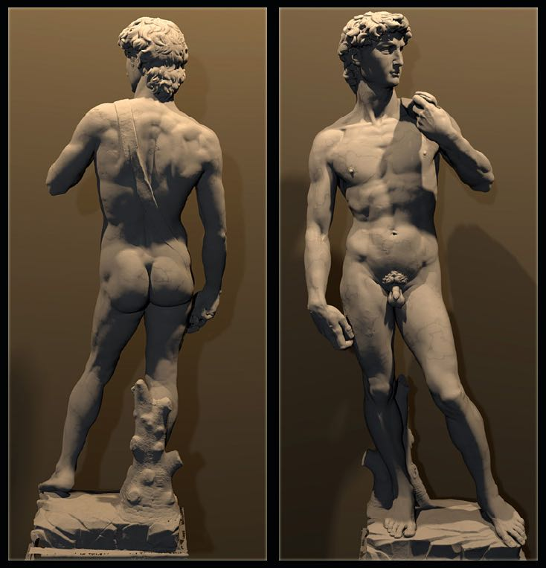
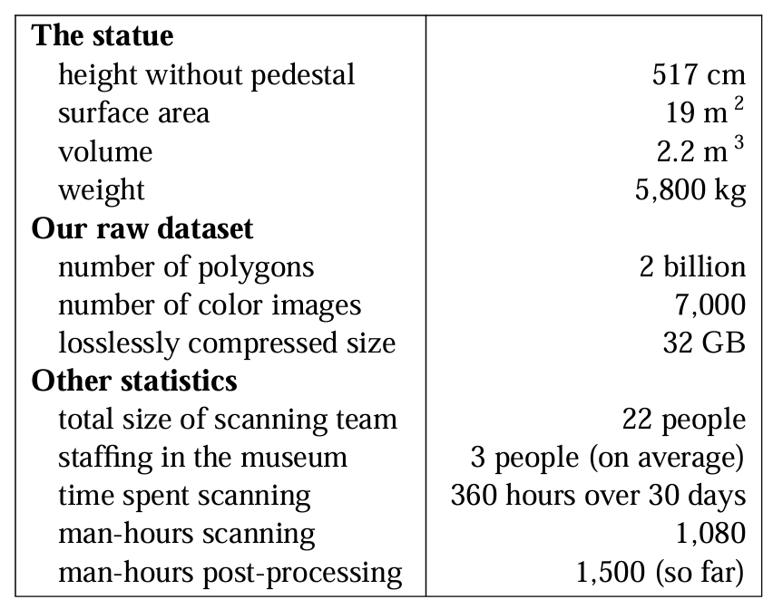
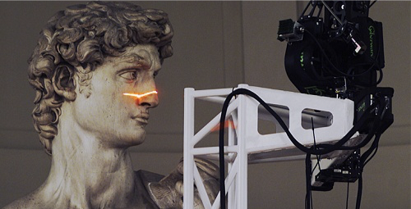
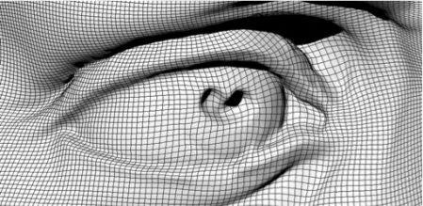
Malha de Triângulos Grande
Digital Michelangelo Project
Fonte: https://graphics.stanford.edu/papers/dmich-sig00/dmich-sig00-nogamma-comp-low.pdf

Slide 10
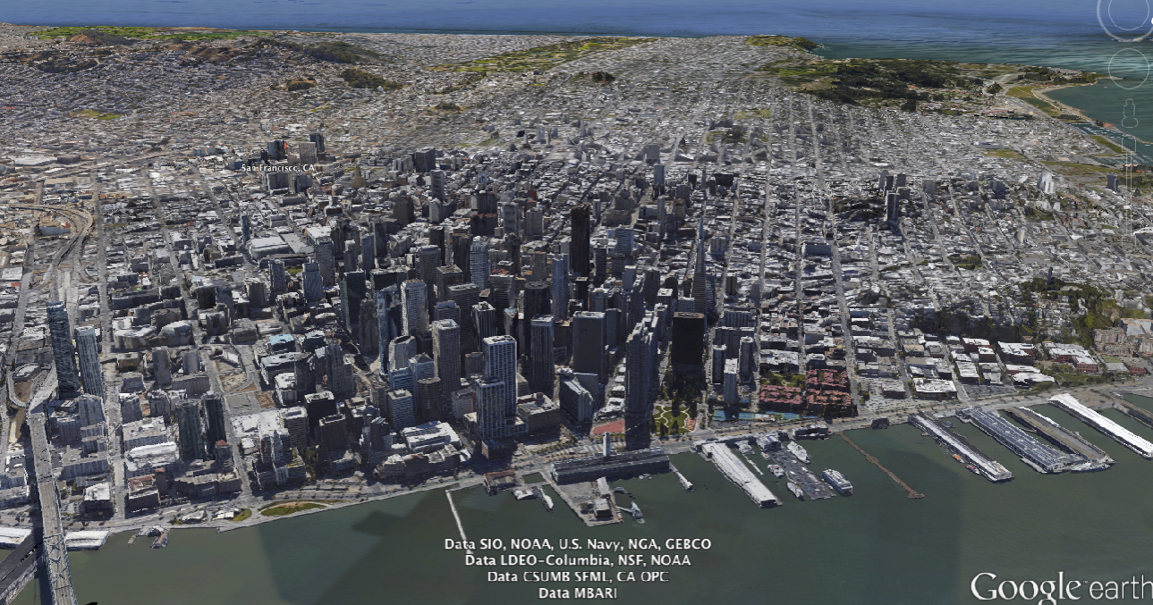
Malha de Triângulos Gigantesca
Google Earth
Malha reconstruída de imagens de satélite e aéreas
Trilhões de triângulos

Slide 11
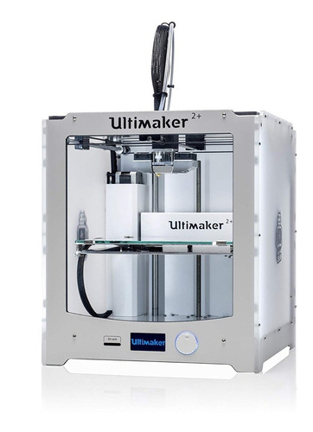
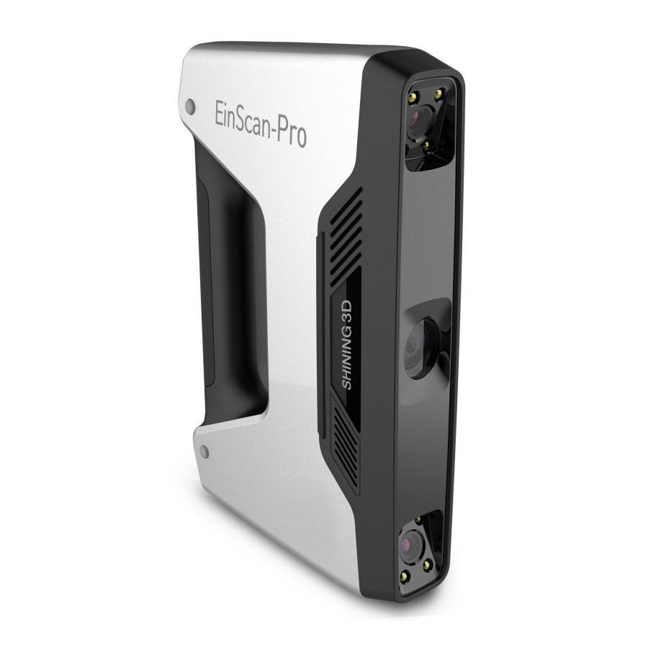
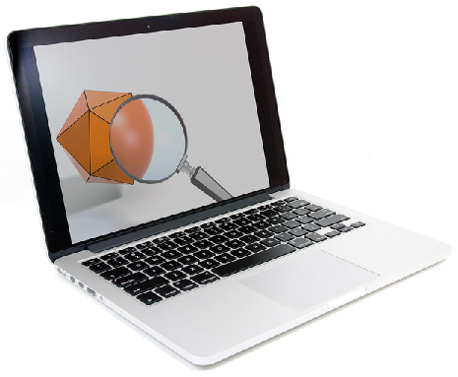
Pipeline de Processamento Geométrico
Escaneamento Processamento Impressão

Slide 12
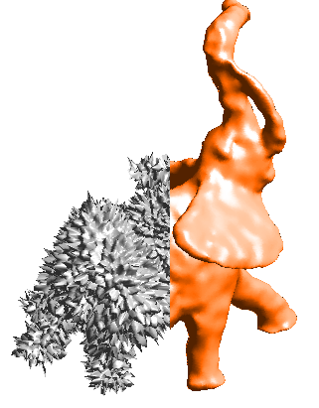
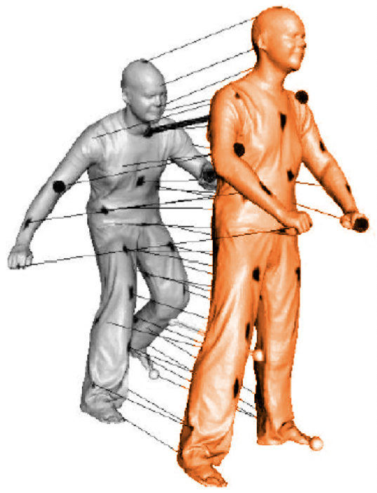
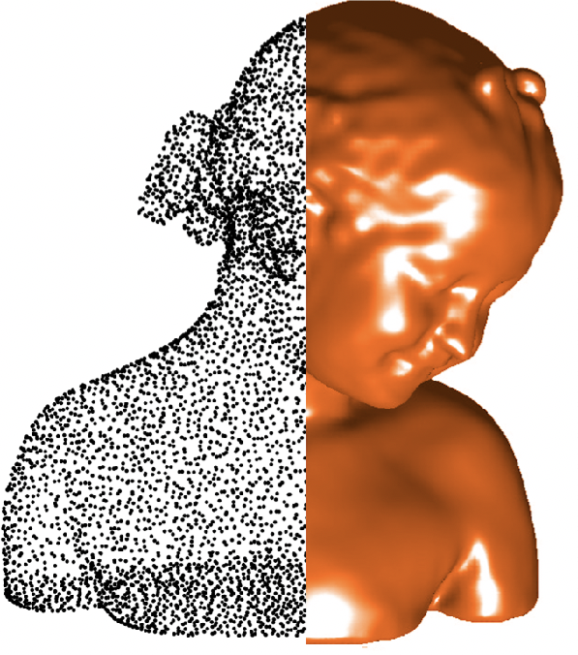
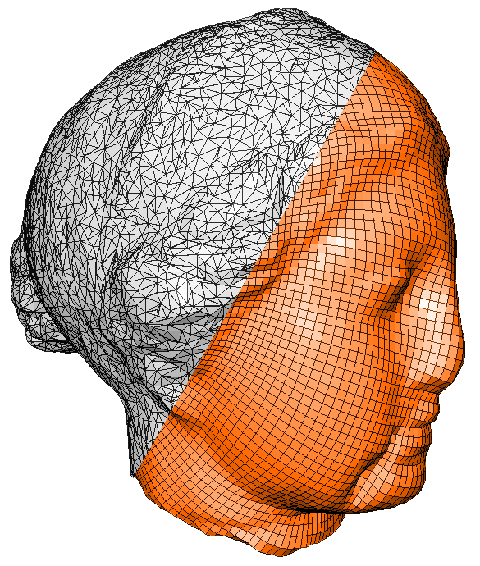
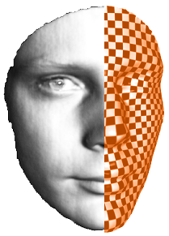
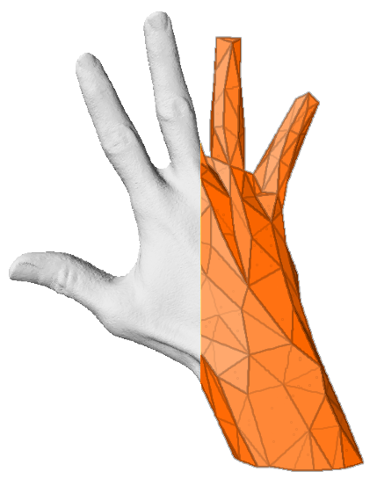
Mais Tarefas de Processamento Geométrico
Reconstrução 3D
Analise de Formas
Filtragem
Remeshing
Parametrização
Compressão

Slide 13
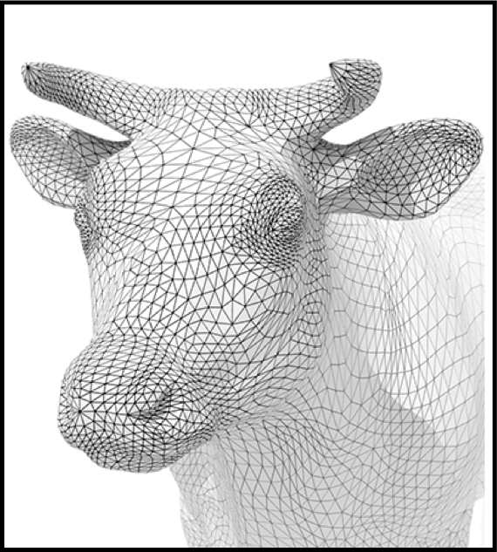
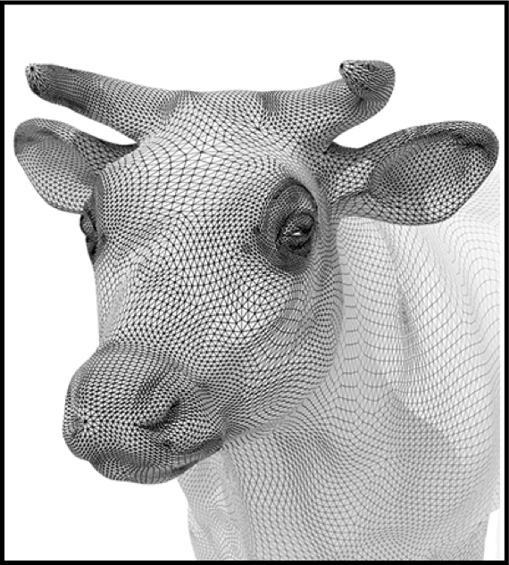
Upsampling (Refinando Malha)
Subdivisão : melhorando resolução interpolando os pontos

Slide 14
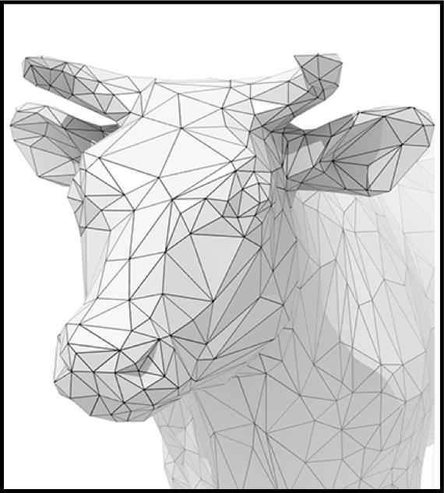
Downsampling (Simplificando a Malha)
Diminuindo Pontos : tentando manter a forma original

Slide 15
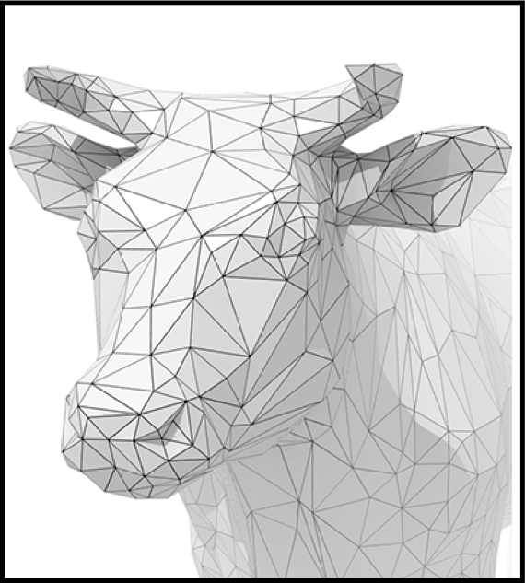
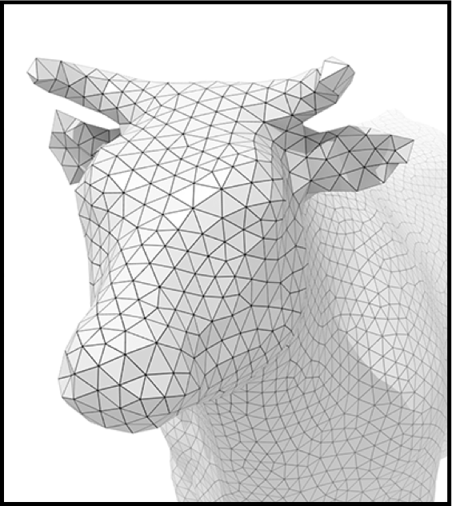
Homogeneizando Malha
Ajustando Pontos para melhorar qualidade (possivelmente)

Slide 16
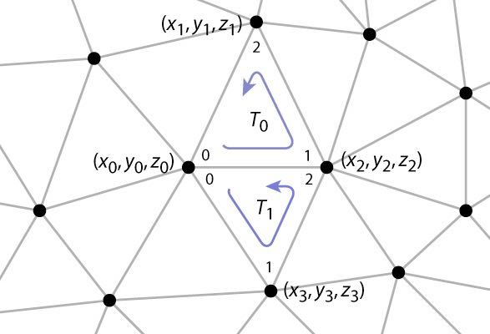
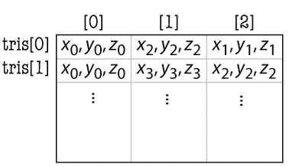
Lista de Triângulos

Slide 17
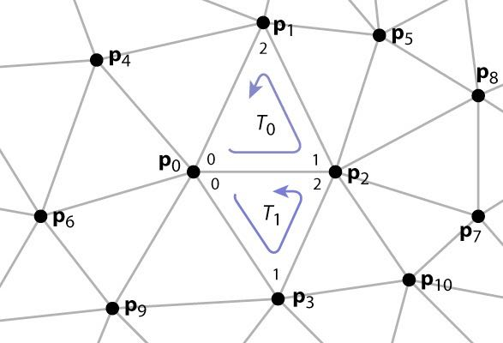
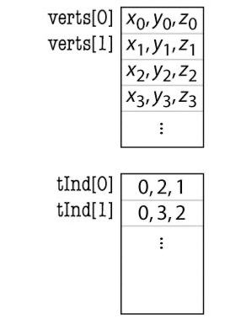
Lista de Pontos e sua conexão por índices

Slide 18
Comparação
Triângulos
+ Simples
- Muita Informação Redundante
Pontos e Triângulos
+ Compartilhamento de vértices reduz consumo de memória
+ Garante integridade da malha
(alterar um vértice, altera para todos os polígonos)

Slide 19
Estrutura de Dados Topológicas
Aplicações:
Acesso aos vizinhos em tempo constante
exemplo: cálculo de normais da superfície, subdivisões.
Edição da Geometria
exemplo: adicionando/removendo vértices, faces, arestas, etc.

Slide 20
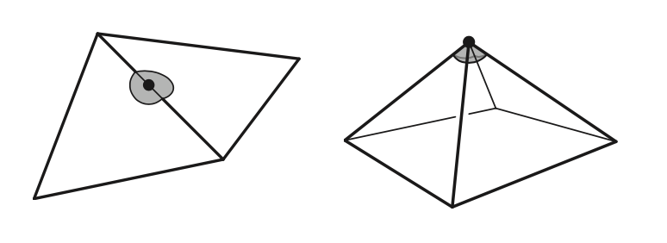
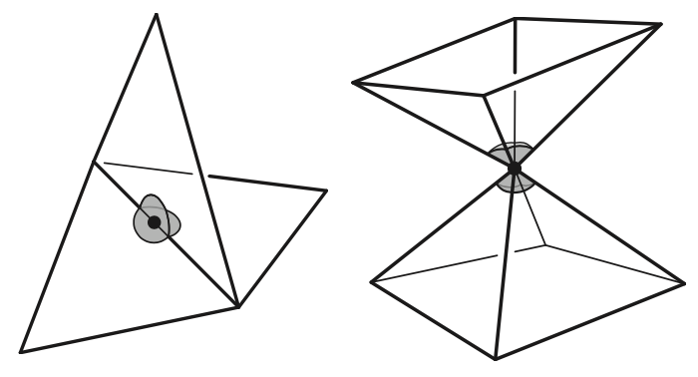
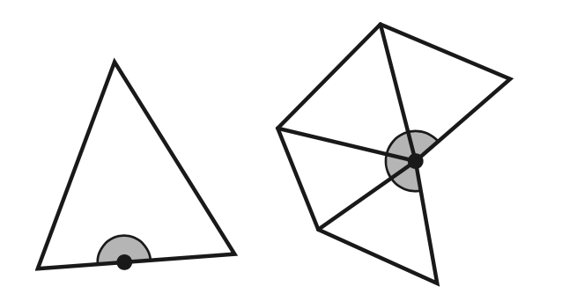
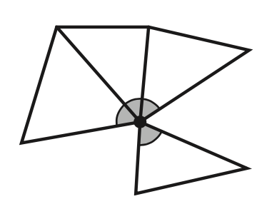
Validade Topológica: Manifold
Definição: um manifold 2D é uma superfície que, quando cortada em qualquer ponto com uma pequena esfera, sempre produz um (e somente um) disco contínuo (ou meio disco nas bordas).
Manifold
Não Manifold
nas bordas
nas bordas

Slide 21
Validade Topológica: Manifold
Se a malha é manifold, podemos contar com propriedades úteis:
Uma aresta conecta com exatamente duas faces
Uma aresta conecta com exatamente dois vértices
Uma face consiste em um contorno de arestas e vértices
Um vértice consiste em um contorno de arestas e faces
A fórmula do poliedro de Euler é válida: #f - #a + #v = 2
(para uma superfície topologicamente equivalente a uma esfera)
(Verifique em um cubo: 6 - 12 + 8 = 2)

Slide 22
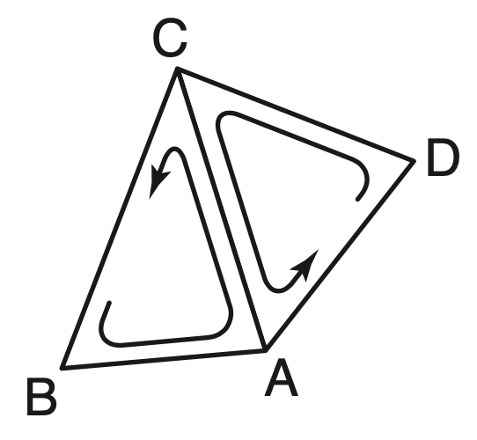
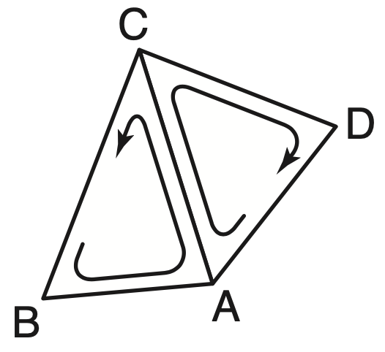
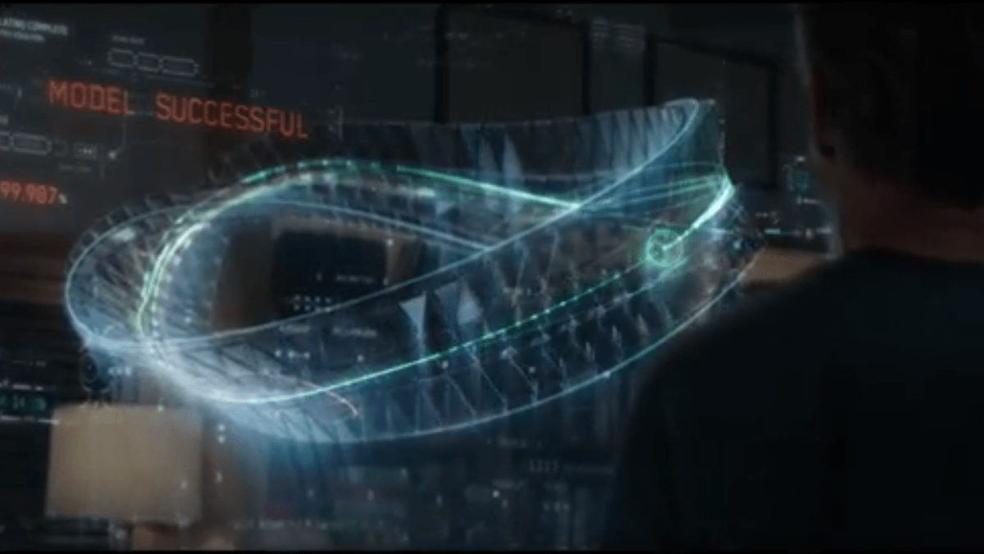
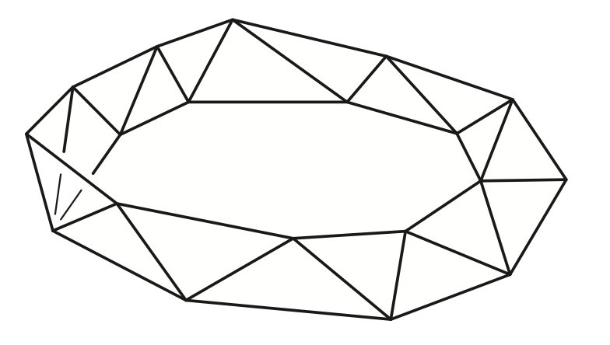
Validade Topológica: Consistência da Orientação
Orientação consistente
Orientação inconsistente
Não orientável
Fita de Möbius
Vingadores: Ultimato

Slide 23
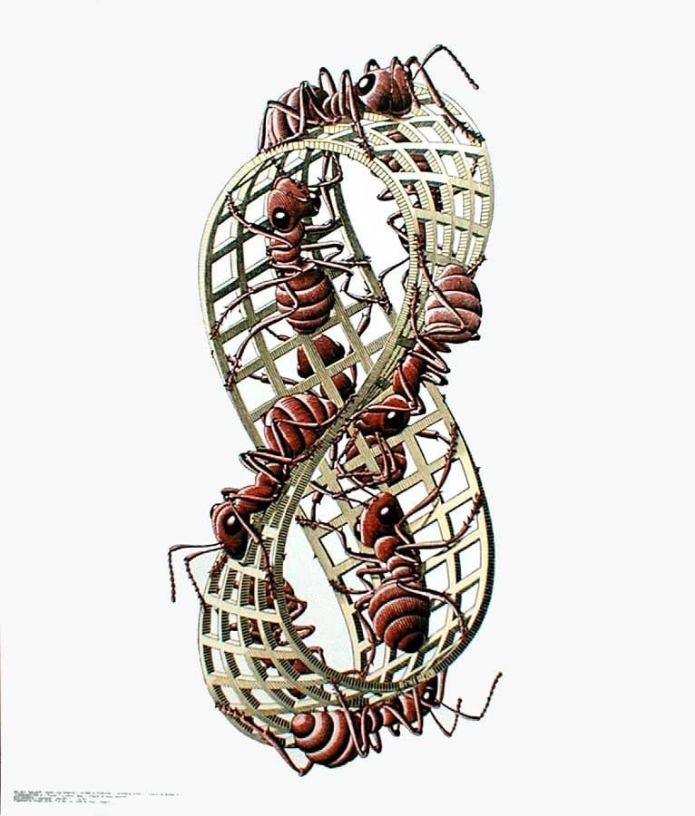
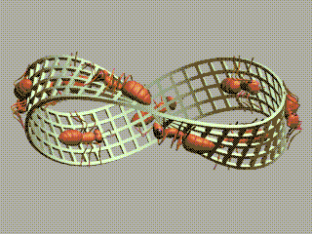
Validade Topológica: Consistência da Orientação
Fita de Möbius
M. C. Escher - Möbius Strip II (1963)

Slide 24
X3D
triangleSet (já vimos)
triangleStripSet
indexedTriangleStripSet
indexedFaceSet

Slide 25
TriangleStripSet
Um TriangleStripSet representa uma forma geométrica 3D composta por faixas de triângulos. O campo stripCount descreve quantos vértices devem ser usados em cada faixa do Coordinate. As coordenadas são atribuídas a cada faixa pegando os vértices stripCount[i] do campo de coordenadas, onde i é um índice sequencial de stripCount.
TriangleStripSet : X3DComposedGeometryNode {
MFNode [in,out] attrib [] [X3DVertexAttributeNode]
SFNode [in,out] color NULL [X3DColorNode]
SFNode [in,out] coord NULL [X3DCoordinateNode]
SFNode [in,out] fogCoord NULL [FogCoordinate]
SFNode [in,out] metadata NULL [X3DMetadataObject]
SFNode [in,out] normal NULL [X3DNormalNode]
MFInt32 [in,out] stripCount [] [3,∞)
SFNode [in,out] texCoord NULL [X3DTextureCoordinateNode]
SFBool [] ccw TRUE
SFBool [] colorPerVertex TRUE
SFBool [] normalPerVertex TRUE
SFBool [] solid TRUE
}
https://www.web3d.org/specifications/X3Dv4/ISO-IEC19775-1v4-IS/Part01/components/rendering.html#TriangleStripSet

Slide 26
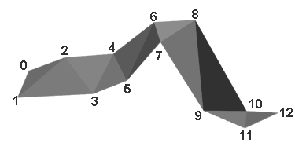
TriangleStripSet (exemplo)
<Shape>
<TriangleStripSet stripCount=‘13'>
<Coordinate point=‘
-4.0 -1.0 -0.5
-4.5 -2.0 -0.5
-3.0 -0.5 0.0
-2.5 -1.5 -0.5
-2.0 -0.5 -1.0
-1.5 -1.5 -0.5
-0.5 0.5 -0.5
0.0 0.0 0.0
1.0 0.5 -0.5
1.5 -2.0 -1.0
2.5 -2.0 -0.5
2.5 -2.5 -0.5
3.5 -2.0 -1.0
'/>
</TriangleStripSet>
<Appearance> <Material emissiveColor='0.5 0.5 0.5'/> </Appearance>
</Shape>
Os vértices são conectados de 3 em 3. Assim o primeiro triângulos será ligando os vértices (0, 1, 2), o segundo (1, 2, 3) e assim por diante, até chegar a contagem definida em stripCount. Perceba que stripCount é uma lista.
-> P_{0_}
-> P_{1_}
-> P_{2_}
-> P_{3_}
-> P_{4_}
-> P_{5_}
-> P_{6_}
-> P_{7_}
-> P_{8_}
-> P_{9_}
-> P₁₀
-> P₁₁
-> P₁₂
https://www.web3d.org/specifications/X3Dv4/ISO-IEC19775-1v4-IS/Part01/components/rendering.html#TriangleStripSet

Slide 27
IndexedTriangleStripSet
Um IndexedTriangleStripSet representa uma forma 3D composta de um conjunto de triângulos em forma de uma tira, são usados nos índices do campo index para especificar como montar faixa de triângulos. Um índice de "−1" indica que a faixa atual terminou e a próxima começa.
IndexedTriangleStripSet : X3DComposedGeometryNode {
MFInt32 [in] set_index [] [0,∞) or −1
MFNode [in,out] attrib [] [X3DVertexAttributeNode]
SFNode [in,out] color NULL [X3DColorNode]
SFNode [in,out] coord NULL [X3DCoordinateNode]
SFNode [in,out] fogCoord NULL [FogCoordinate]
SFNode [in,out] metadata NULL [X3DMetadataObject]
SFNode [in,out] normal NULL [X3DNormalNode]
SFNode [in,out] texCoord NULL [X3DTextureCoordinateNode]
SFBool [] ccw TRUE
SFBool [] colorPerVertex TRUE
SFBool [] normalPerVertex TRUE
SFBool [] solid TRUE
MFInt32 [] index [] [0,∞) or −1
}
https://www.web3d.org/specifications/X3Dv4/ISO-IEC19775-1v4-IS/Part01/components/rendering.html#IndexedTriangleStripSet

Slide 28
IndexedTriangleStripSet (exemplo)
<Shape>
<IndexedTriangleStripSet index='0 1 2 3 4 5 6 7 8 9 10 11 12 -1'>
<Coordinate point=‘
-4.0 -1.0 -0.5
-4.5 -2.0 -0.5
-3.0 -0.5 0.0
-2.5 -1.5 -0.5
-2.0 -0.5 -1.0
-1.5 -1.5 -0.5
-0.5 0.5 -0.5
0.0 0.0 0.0
1.0 0.5 -0.5
1.5 -2.0 -1.0
2.5 -2.0 -0.5
2.5 -2.5 -0.5
3.5 -2.0 -1.0
'/>
</IndexedTriangleStripSet>
<Appearance> <Material emissiveColor='0.5 0.5 0.5'/> </Appearance>
</Shape>
Os vértices são conectados seguindo a ordem definida no campo index. Ligando de 3 em 3 vértices até encontrar um valor -1. Outras listas de índices podem aparecer na sequencia.
-> P_{0_}
-> P_{1_}
-> P_{2_}
-> P_{3_}
-> P_{4_}
-> P_{5_}
-> P_{6_}
-> P_{7_}
-> P_{8_}
-> P_{9_}
-> P₁₀
-> P₁₁
-> P₁₂
https://www.web3d.org/specifications/X3Dv4/ISO-IEC19775-1v4-IS/Part01/components/rendering.html#IndexedTriangleStripSet

Slide 29
Cuidado
A direção de montagem dos triângulos precisa ser constantemente alternada, senão a detecção de triângulos irá falhar
2
4
6
0
3
5
1
2
4
3
5
1
Um dos truques é inverter a ordem de conexão, de modo que, nos triângulos pares, a conexão de dois vértices seja invertida.
Por exemplo: conecte (0,1,2), depois (1,3,2), depois (2,3,4) e assim por diante.

Slide 30
IndexedFaceSet
Um IndexedFaceSet representa uma forma 3D composta de um conjunto de polígonos, são usados nos índices do campo coordIndex para especificar como montar os triângulos, o campo colordIndex para especificar como mapear as cores por vértices, e o campo texCoordIndex
para mapear as coordenadas de textura.
IndexedFaceSet : X3DComposedGeometryNode {
MFInt32 [in] set_colorIndex
MFInt32 [in] set_coordIndex
MFInt32 [in] set_normalIndex
MFInt32 [in] set_texCoordIndex
MFNode [in,out] attrib [] [X3DVertexAttributeNode]
SFNode [in,out] color NULL [X3DColorNode]
SFNode [in,out] coord NULL [X3DCoordinateNode]
SFNode [in,out] fogCoord NULL [FogCoordinate]
SFNode [in,out] metadata NULL [X3DMetadataObject]
SFNode [in,out] normal NULL [X3DNormalNode]
SFNode [in,out] texCoord NULL [X3DTextureCoordinateNode]
SFBool [] ccw TRUE
MFInt32 [] colorIndex [] [0,∞) or -1
SFBool [] colorPerVertex TRUE
SFBool [] convex TRUE
MFInt32 [] coordIndex [] [0,∞) or -1
SFFloat [] creaseAngle 0 [0,∞)
MFInt32 [] normalIndex [] [0,∞) or -1
SFBool [] normalPerVertex TRUE
SFBool [] solid TRUE
MFInt32 [] texCoordIndex [] [-1,∞)
}
https://www.web3d.org/specifications/X3Dv4/ISO-IEC19775-1v4-IS/Part01/components/geometry3D.html#IndexedFaceSet

Slide 31
IndexedFaceSet
O nó IndexedFaceSet representa uma forma 3D composta por faces (polígonos) construídas a partir de vértices listados no campo coord.
O IndexedFaceSet utiliza os índices em seu campo coordIndex para especificar as faces poligonais, indexando nas coordenadas do nó Coordinate. Um índice de -1 indica que a face atual foi finalizada e que a próxima começa.
Cada face do IndexedFaceSet deve ter:
- pelo menos três vértices não coincidentes;
- vértices que definem um polígono coplanar;
- vértices não possuem auto-intersecção.
https://www.web3d.org/specifications/X3Dv4/ISO-IEC19775-1v4-IS/Part01/components/geometry3D.html#IndexedFaceSet

Slide 32
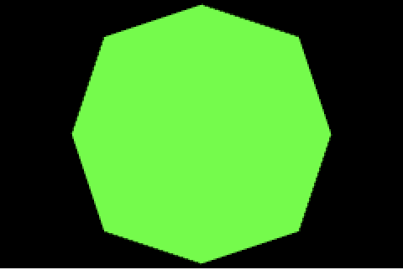
Exemplo IndexedFaceSet
<Shape>
<IndexedFaceSet coordIndex='0 1 2 3 4 5 6 7 -1'>
<Coordinate point=‘
-3 3 0
-4 0 0
-3 -3 0
0 -4 0
3 -3 0
4 0 0
3 3 0
0 4 0
'/>
</IndexedFaceSet>
<Appearance> <Material emissiveColor=‘0 1 0'/> </Appearance>
</Shape>
P₇
-> P_{0_}
-> P_{1_}
-> P_{2_}
-> P_{3_}
-> P_{4_}
-> P_{5_}
-> P_{6_}
-> P_{7_}
P₀
P₆
P₁
P₅
P₂
P₄
P₃
Os pontos são o contorno da superfície.

Slide 33
Exemplo IndexedFaceSet
Possível solução para tecer geometria
P₇
P₀
P₆
P₁
P₅
P₂
P₄
P₃

Slide 34
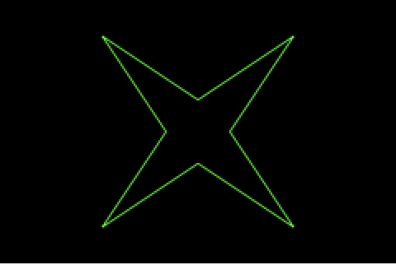
Exemplo IndexedFaceSet
Mas e se a geometria fosse assim:
<Shape>
<IndexedFaceSet coordIndex='0 1 2 3 4 5 6 7 -1'>
<Coordinate point=‘
-3 3 0
-1 0 0
-3 -3 0
0 -1 0
3 -3 0
1 0 0
3 3 0
0 1 0
'/>
</IndexedFaceSet>
<Appearance> <Material emissiveColor=‘0 1 0'/> </Appearance>
</Shape>
-> P_{0_}
-> P_{1_}
-> P_{2_}
-> P_{3_}
-> P_{4_}
-> P_{5_}
-> P_{6_}
-> P_{7_}
P₀
P₆
P₇
P₁
P₅
P₃
P₂
P₄
Dessa forma também não funcionaria pela especificação X3D e geraria uma geometria errada. Para funcionar você deveria especifica convex=“false”, porém não vamos trabalhar com essa situação.
https://www.web3d.org/specifications/X3Dv4/ISO-IEC19775-1v4-IS/Part01/components/geometry3D.html#IndexedFaceSet

Slide 35
Computação Gráfica
Grafo de Cena

Slide 36
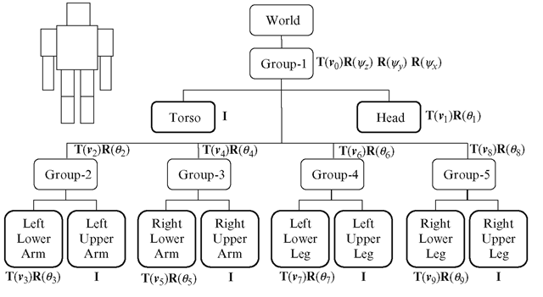
Grafo de Cena (Scene Graph)
http://what-when-how.com/advanced-methods-in-computer-graphics/scene-graphs-advanced-methods-in-computer-graphics-part-1/

Slide 37
Grafo de Cena (parece, mas não é uma árvore)
  Um Grafo Acíclico Dirigido "directed acyclic graph (DAG)"
Repetição:
  Uma cena pode conter várias cópias (instâncias) de um mesmo objeto
  O modelo (Objeto 3D) pode usar várias cópias de uma parte de outro modelo
Resultados
  Um nó (instâncias) pode possuir vários pais
  Ao se alterar uma cópia, essa se propaga para todas instâncias
  No traversal o mesmo objeto será desenhado várias vezes nas diferentes coordenadas
Economiza memória e tempo

Slide 38

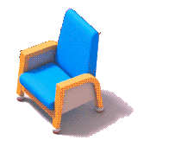
Grafo de Cena
Vantagens:
Permite definições de objetos nos seus sistemas de coordenadas
Permite o uso de objetos várias vezes numa mesma cena
Permite processamento pela hierarquia
Permite animações de articulações de forma simples
por: Guillaume Kurkdjian
Notes:
https://dribbble.com/shots/11182147-Press-Living-Room

Slide 39
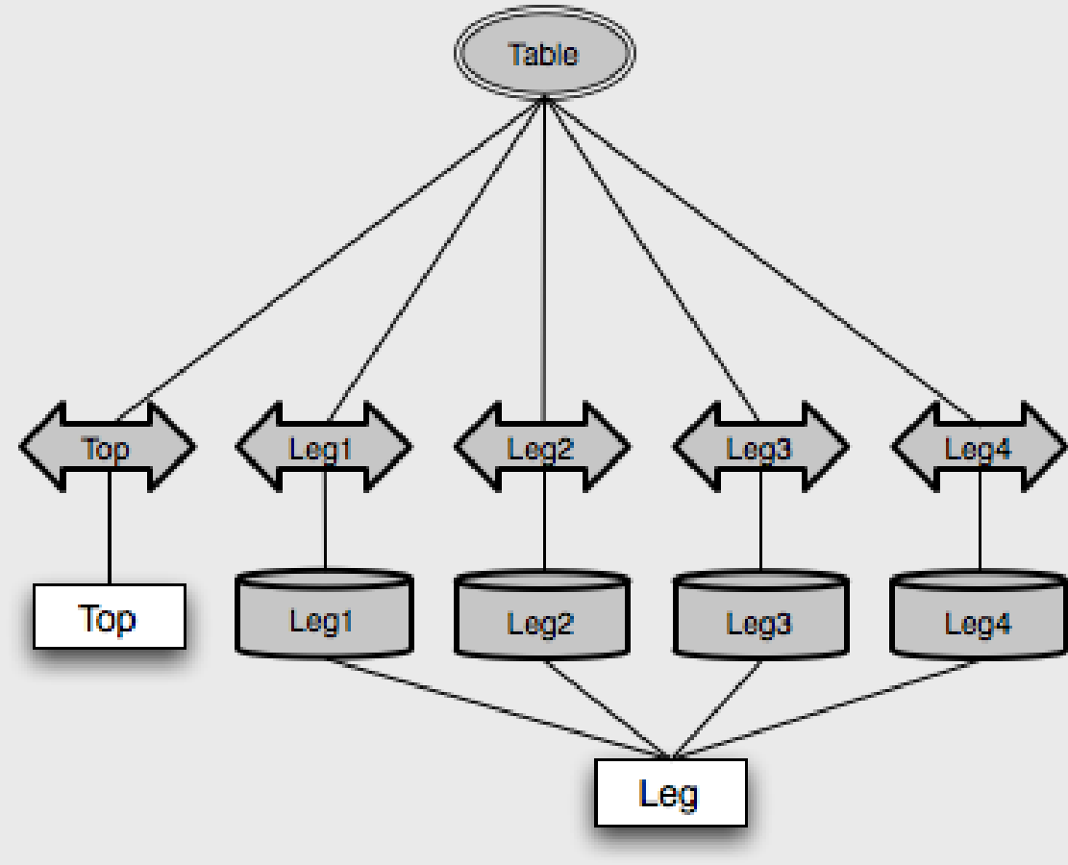
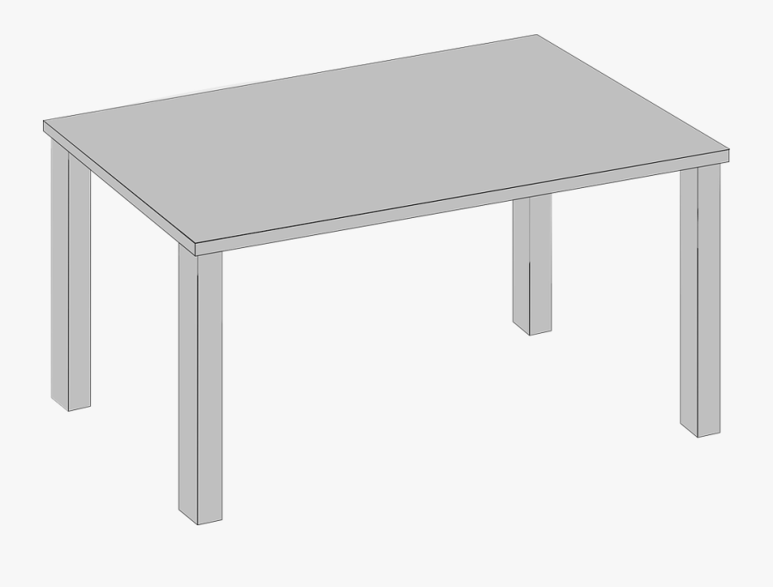
Instanciação – partes do modelo
Instâncias

Slide 40
Grafo de Cena
Raiz
(Root)
Translade (10,20,30)
Rotacione 45 graus em X
Translade (20,10,40)
Rotacione 15 graus em Z
Triciclo
Bicicleta
Translade (10,20,30)
Translade (10,50,50)
Translade (0,20,30)
Roda 1
Translade (10,50,10)
Roda 3
Translade (0,40,30)
Roda 2
Roda 2
Roda 1

Slide 41

Para que server esta organização?
Os nós podem possuir filhos sendo que as transformações nos pais são repassadas para os filho.
Notes:
Neste caso a pessoa e a asa-delta são dois objetos, mas a pessoa está presa a asa delta, assim se movermos a asa-delta a pessoa anda junta.

Slide 42
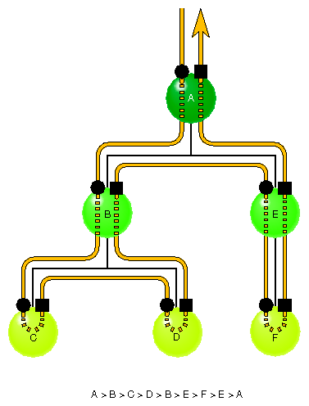
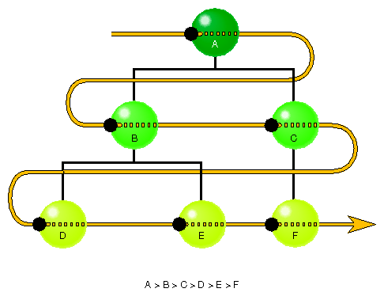
Traversal
O traversal vai aplicando operações nos nós do grafo conforme visita recursivamente cada um deles.
Dados podem ser empilhados para algum uso no retorno a um nó.
Notes:
http://techpubs.sgi.com/library/dynaweb_docs/0630/SGI_Developer/books/Optimizer_PG/sgi_html/ch12.html

Slide 43
Esqueleto – Representação Hierárquica
tronco
cabeça
braço direito
antebraço direito
mão direita
braço esquerdo
antebraço esquerdo
mão esquerda
perna direita
canela direita
pé direito
perna esquerda
canela esquerda
pé esquerdo

Slide 44
Representação Hierárquica
Cada grupo contém subgrupos e/ou objetos geométricos
Cada grupo possui uma transformação associada ao grupo pai
A transformação no nó folha é a concatenação de todas as transformações no caminho do nó raiz até a folha
Alterar a transformação de um grupo afeta todas as partes subsequentes
Permite edição de alto nível simples, alterando apenas um nó, alteramos todos os relacionados

Slide 45
Implementando Representação Hierárquica
identity();
drawTorso();
pushmatrix(); // armazena a matriz de transformação atual na pilha
translate(0, 3); // matriz de transformação é atualizada pela translação
+
rotate(headRotation); // matriz de transformação é atualizada pela rotação
drawHead();
+
popmatrix(); // recupera matriz de transformação armazenada na pilha
pushmatrix();
+
translate(-2, 3);
rotate(rightShoulderRotation);
+
drawUpperArm();
pushmatrix();
translate(0, -3);
rotate(elbowRotation);
+
drawLowerArm();
pushmatrix();
translate(0, -3);
rotate(wristRotation);
drawHand();
popmatrix();
popmatrix();
Pilha de Transformações
popmatrix();

Slide 46
Implementando Representação Hierárquica
translate(0, 5);
drawTorso();
pushmatrix(); // armazena a matriz de transformação atual na pilha
translate(0, 5); // matriz de transformação é atualizada pela translação
rotate(headRotation); // matriz de transformação é atualizada pela rotação
drawHead();
popmatrix(); // recupera matriz de transformação armazenada na pilha
pushmatrix();
translate(-2, 3);
rotate(rightShoulderRotation);
drawUpperArm();
pushmatrix();
translate(0, -3);
rotate(elbowRotation);
drawLowerArm();
pushmatrix();
translate(0, -3);
rotate(wristRotation);
drawHand();
popmatrix();
popmatrix();
popmatrix();
braço
direito
antebraço
direito
mão
direita

Slide 47
Implementando Representação Hierárquica
translate(0, 5);
drawTorso();
pushmatrix(); // armazena a matriz de transformação atual na pilha
translate(0, 5); // matriz de transformação é atualizada pela translação
rotate(headRotation); // matriz de transformação é atualizada pela rotação
drawHead();
popmatrix(); // recupera matriz de transformação armazenada na pilha
pushmatrix();
translate(-2, 3);
rotate(rightShoulderRotation);
drawUpperArm();
pushmatrix();
translate(0, -3);
rotate(elbowRotation);
drawLowerArm();
pushmatrix();
translate(0, -3);
rotate(wristRotation);
drawHand();
popmatrix();
popmatrix();
popmatrix();
braço
direito
antebraço
direito
mão
direita

Slide 48
Cena em X3D
<Transform>
<Shape> <!-- Tronco -->
<Box size="2 3 1"/>
<Appearance><Material emissiveColor='0 1 0'/></Appearance>
</Shape>
<Transform translation="0 2.5 0" rotation="0 0 1 0.4">
<Shape> <!-- Cabeça -->
<Box size="1 1 1"/>
<Appearance><Material emissiveColor='0 0 1'/></Appearance>
</Shape>
</Transform>
<Transform translation="-1.6 0.3 0">
<Shape> <!-- Braço -->
<Box size="0.5 1.8 0.5"/>
<Appearance><Material emissiveColor='1 0.5 0'/></Appearance>
</Shape>
<Transform translation="0.0 -2.0 0">
<Shape> <!-- Antebraço -->
<Box size="0.5 1.8 0.5"/>
<Appearance><Material emissiveColor='1 0.5 0'/></Appearance>
</Shape>
<Transform translation="0.0 -1.2 0">
<Shape> <!-- Mão -->
<Box size="0.5 0.2 0.5"/>
<Appearance><Material emissiveColor='1 0.5 0'/></Appearance>
</Shape>
</Transform>
</Transform>
</Transform>
</Transform>
E se quisermos um braço mais musculoso?

Slide 49
Cena em X3D
<Transform>
<Shape> <!-- Tronco -->
<Box size="2 3 1"/>
<Appearance><Material emissiveColor='0 1 0'/></Appearance>
</Shape>
<Transform translation="0 2.5 0" rotation="0 0 1 0.4">
<Shape> <!-- Cabeça -->
<Box size="1 1 1"/>
<Appearance><Material emissiveColor='0 0 1'/></Appearance>
</Shape>
</Transform>
<Transform translation="-1.6 0.3 0” scale="1.5 1 1.5”>
<Shape> <!-- Braço -->
<Box size="0.5 1.8 0.5"/>
<Appearance><Material emissiveColor='1 0.5 0'/></Appearance>
</Shape>
<Transform translation="0.0 -2.0 0">
<Shape> <!-- Antebraço -->
<Box size="0.5 1.8 0.5"/>
<Appearance><Material emissiveColor='1 0.5 0'/></Appearance>
</Shape>
<Transform translation="0.0 -1.2 0">
<Shape> <!-- Mão -->
<Box size="0.5 0.2 0.5"/>
<Appearance><Material emissiveColor='1 0.5 0'/></Appearance>
</Shape>
</Transform>
</Transform>
</Transform>
</Transform>
Como resolver para só o braço?

Slide 50
Cena em X3D
<Transform>
<Shape> <!-- Tronco -->
<Box size="2 3 1"/>
<Appearance><Material emissiveColor='0 1 0'/></Appearance>
</Shape>
<Transform translation="0 2.5 0" rotation="0 0 1 0.4">
<Shape> <!-- Cabeça -->
<Box size="1 1 1"/>
<Appearance><Material emissiveColor='0 0 1'/></Appearance>
</Shape>
</Transform>
<Transform translation="-1.6 0.3 0” >
<Transform scale="1.5 1 1.5”>
<Shape> <!-- Braço -->
<Box size="0.5 1.8 0.5"/>
<Appearance><Material emissiveColor='1 0.5 0'/></Appearance>
</Shape>
</Transform>
<Transform translation="0.0 -2.0 0">
<Shape> <!-- Antebraço -->
<Box size="0.5 1.8 0.5"/>
<Appearance><Material emissiveColor='1 0.5 0'/></Appearance>
</Shape>
<Transform translation="0.0 -1.2 0">
<Shape> <!-- Mão -->
<Box size="0.5 0.2 0.5"/>
<Appearance><Material emissiveColor='1 0.5 0'/></Appearance>
</Shape>
</Transform>
</Transform>
</Transform>
</Transform>

Slide 51
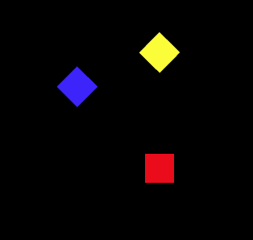
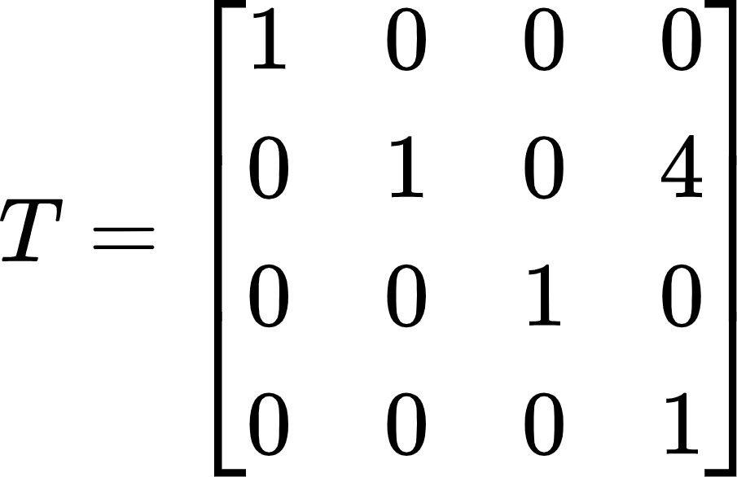
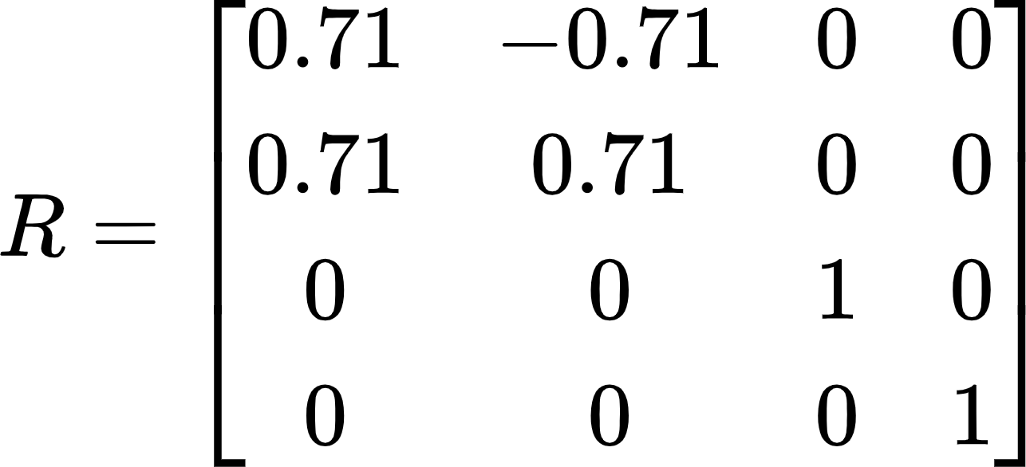
Perguntas
Referência:
O cubo vermelho foi criado na origem
Pergunta:
Qual cubo foi:
1º rotacionado 45° e depois transladado na vertical?
1º transladado na vertical e depois rotacionado de 45°?

Slide 52




Perguntas
Primeiro Rotaciona depois Translada
Primeiro Translada depois Rotaciona

Slide 53
Perguntas
<Scene>
<Viewpoint position="0 0 15" fieldOfView="0.7854"/>
<Transform translation="0 0 0">
<Transform rotation="0 0 1 0">
<Shape>
<Box size="1 1 1"/>
<Appearance>
<Material emissiveColor="1 0 0"/>
</Appearance>
</Shape>
</Transform>
</Transform>
<Transform translation="0 4 0">
<Transform rotation="0 0 1 0.79">
<Shape>
<Box size="1 1 1"/>
<Appearance>
<Material emissiveColor="1 1 0"/>
</Appearance>
</Shape>
</Transform>
</Transform>
<Transform rotation="0 0 1 0.79">
<Transform translation="0 4 0">
<Shape>
<Box size="1 1 1"/>
<Appearance>
<Material emissiveColor="0 0 1"/>
</Appearance>
</Shape>
</Transform>
</Transform>
</Scene>

Slide 54
Usando Matrizes
Na prática multiplicamos as matrizes e empilhamos.
Por exemplo:
Translate (0, 5, 0)
Escale (1, 2, 3)
Rotacione (0, 0, 1, 1.57)
<Transform translation="0 5 0">
<Transform scale="1 2 3">
<Transform rotation="0 0 1 1.57">

Slide 55









Usando Matrizes
Na prática multiplicamos as matrizes e empilhamos.
Por exemplo:
Translação (0,5,0)
PushMatrix()
Escala (1,2,3)
PushMatrix()
Rotação (0, 0, 1, 1.57)
PILHA
PushMatrix()

Slide 56
Outra Forma de Pensar
Identidade * pontos
Identidade * Translação * pontos
Identidade * Translação * Escala * pontos
Identidade * Translação * Escala * Rotação * pontos
Translate (0, 5, 0)
Escale (1, 2, 3)
Rotacione (0, 0, 1, 1.57)

Slide 57
ATIVIDADE:
Acesse o notebook no site da disciplina.
Crie uma cópia para você e realize todos os exercícios.
Voltamos em 30 minutos?
Notes:
Levamos 40 minutos com a turma (2021.2)

Slide 58







Terceira parte do projeto 1
letras.x3d
avatar.x3d
tiradetrinagulos.x3d
bound500.x3d
leques.x3d
girando.x3d
https://lpsoares.github.io/Renderizador/
vertices10.x3d

Slide 59
Atualizando o Fork do Repositório
git remote add upstream https://github.com/lpsoares/Renderizador
git pull upstream master
Eventualmente:
git fetch upstream
git merge upstream/master

Slide 60
Computação Gráfica
Luciano Soares
<lpsoares@insper.edu.br>
Fabio Orfali
<fabioO1@insper.edu.br>

